Slide 1



Software Médico
Servicios de salud - IPS

Slide 2
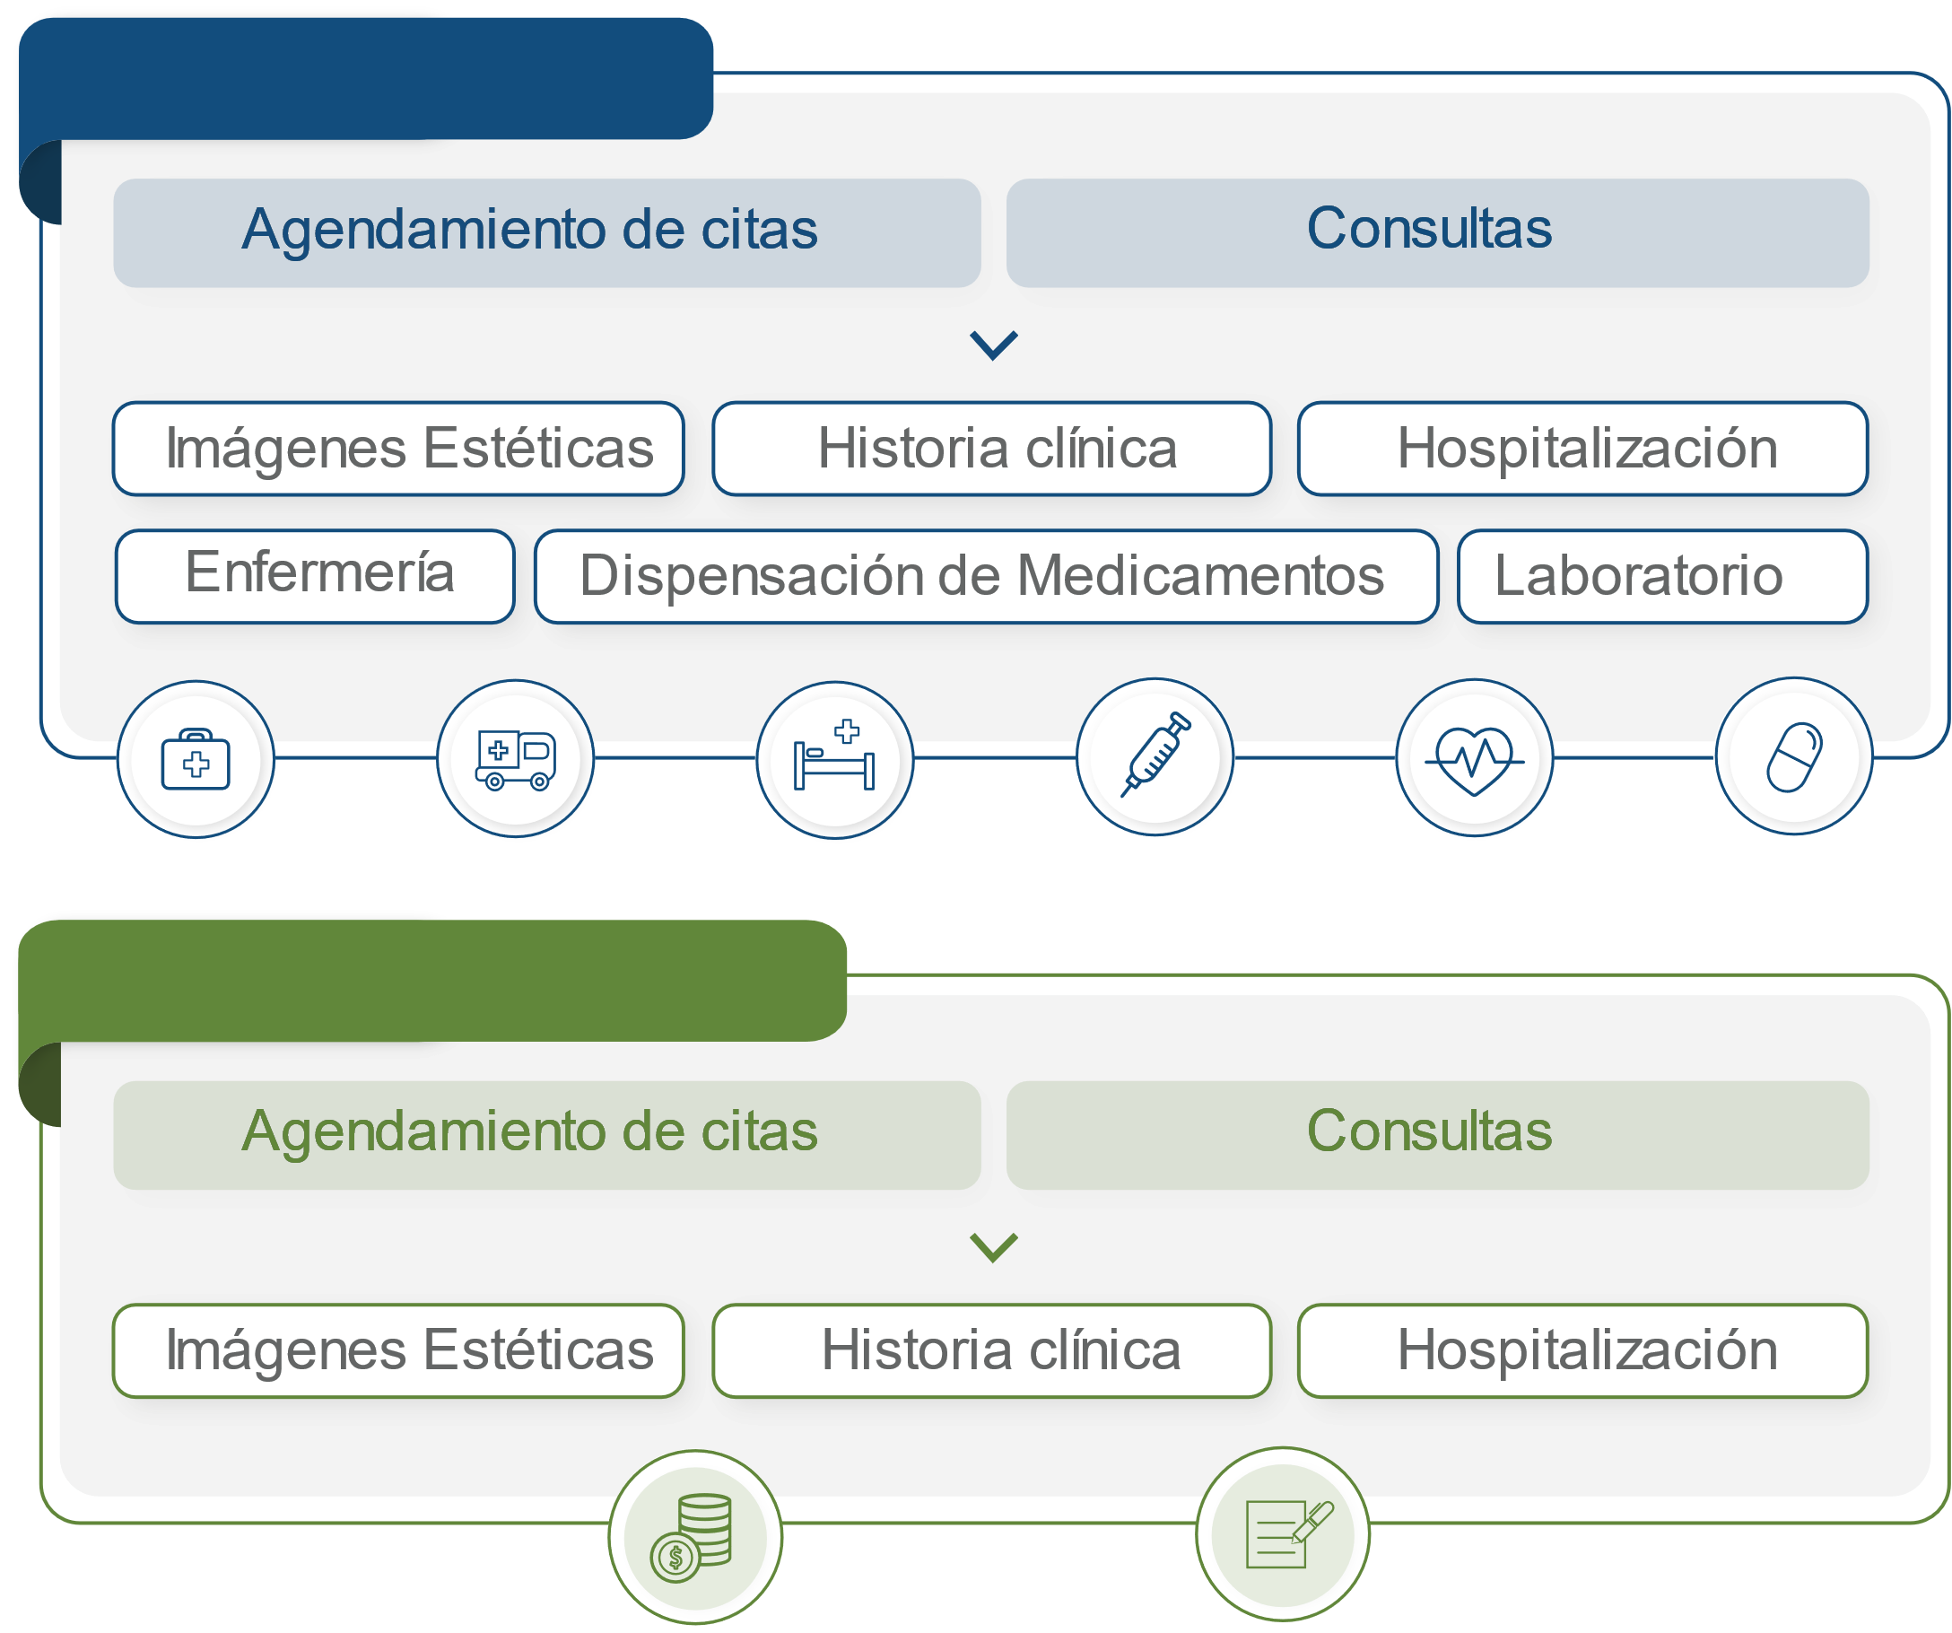
PROCESO ASISTENCIAL
PROCESO ADMINISTRATIVO

Slide 3







OasisCom
software en la nube
Gestiona e integra los procesos administrativos y asistenciales
Hospitales
Clínicas
Consultorías
Estéticas
Laboratorios

Slide 4
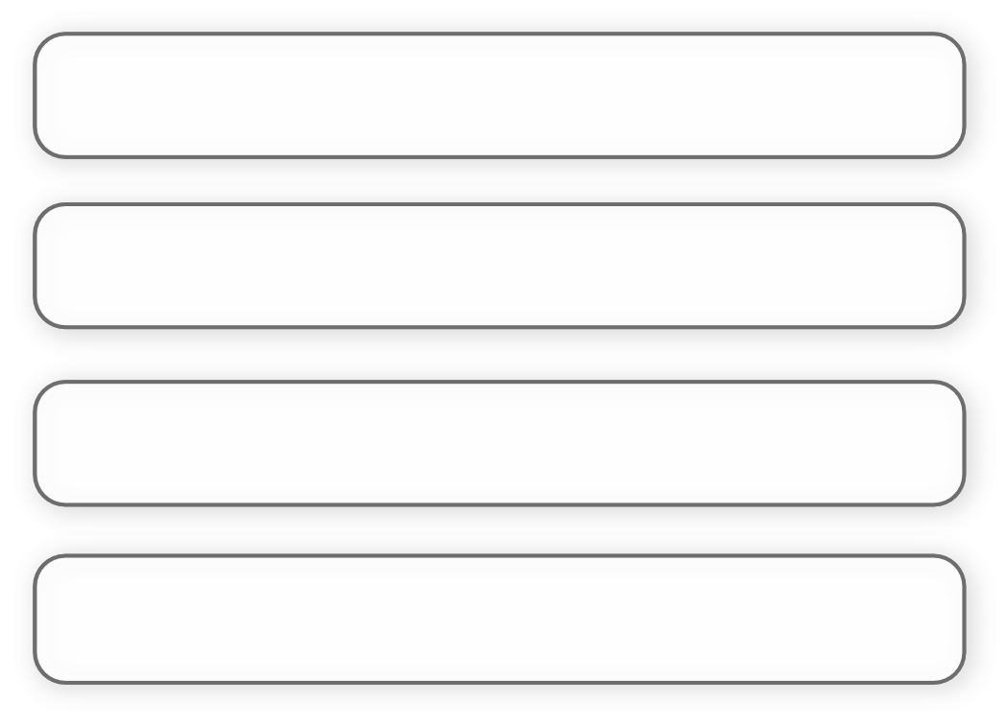
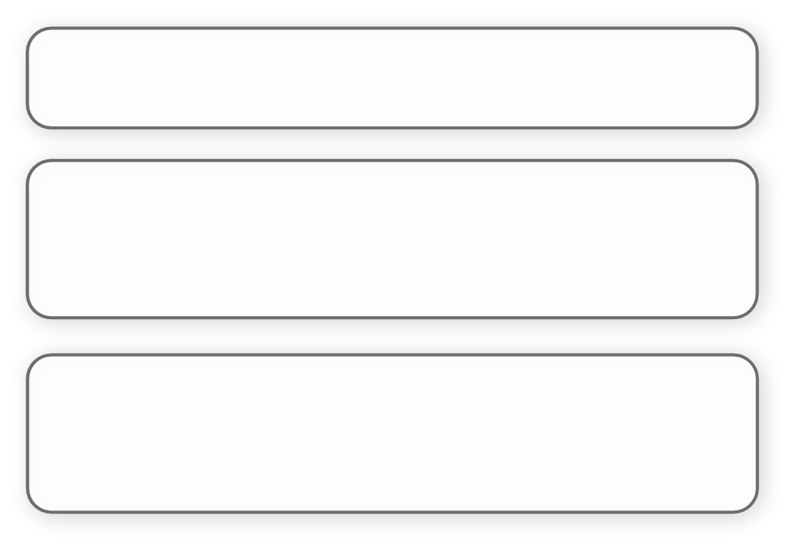
Características
Agendamiento de citas
Alertas y mensajería
Punto de venta farmacias
Control de enfermería
Historia clínica electrónica
Facturación, contabilidad
y finanzas
Control de hospitalización
Dispensación de medicamentos
Control de cirugías y
procedimientos médicos
Informes e indicadores
Gestión de laboratorios

